Slide 1
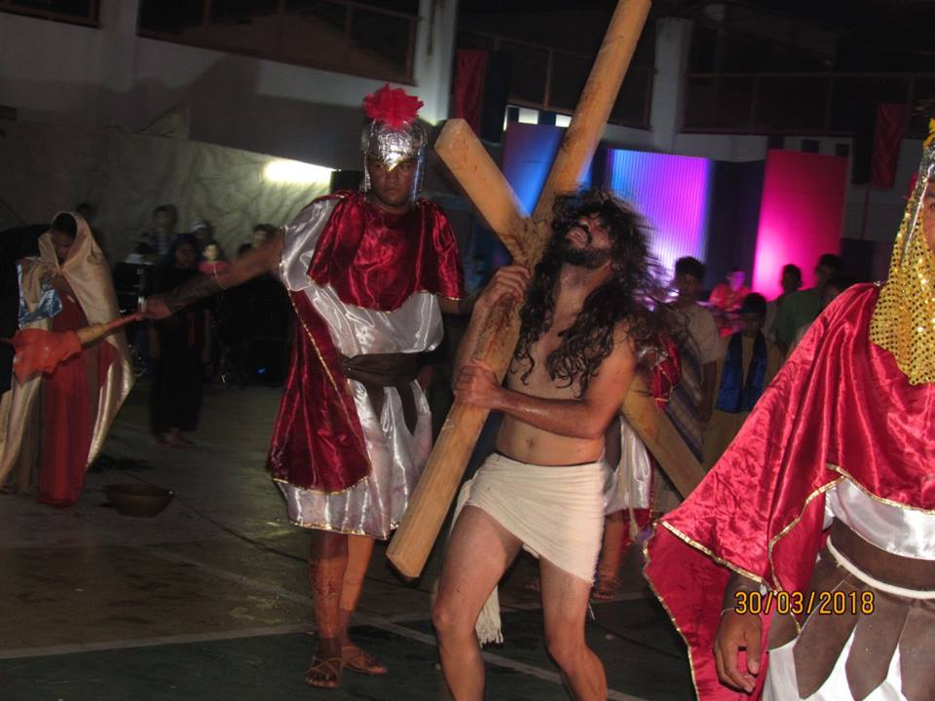
A
PAIXÃO DE CRISTO DE GENERAL SAMPAIO-CE.

Slide 2
O GRUPO DO TEATRO BOM JESUS DE GENERAL SAMPAIO EXISTE
Á 13 ANOS, COMEÇOU COM APENAS UMA ENCENAÇÃO NA COMUNIDADE LOCAL, ELA FOI SE FORTALECENDO MAIS COM A PARTICIPAÇÃO DE UM PÚBLICO QUE CADA VEZ MAIS FORTALECIA PARA ESSA MANIFESTAÇÃO DESSE CONTINUIDADE E FIZESSE NOSSA CULTURA SER MAIS PRESERVADA E QUE DESSA CONTINUIDADE DE GERAÇÃO A GERAÇÃO, O GRUPO COMPÕE-SE DE JOVENS, ADOLESCENTES DA REDE PÚBLICA DE ENSINO DO MUNICIPIO, FILHOS DE PESCADORES, AGRICULTORES, ARTESÃOS E BENEFICIÁRIOS DOS PROGRAMAS SOCIAIS DO MUNICÍPIO. A 12 ANOS O GRUPO TEATRO BOM JESUS FOI ESTILIZADA E APOIADA PELA ADMINISTRAÇÃO MUNICIPAL. AO LONGO DESSES ANOS VEM SE MANTENDO COMO UMA DAS MELHORES ENCENAÇÕES TRADICIONAIS DA REGIÃO, PARTICIPANDO DE VÁRIOS ESPETÁCULO, SE MANTENDO EM BONS RESULTADOS E GANHANDO O RECONHECIMENTO DE TODO O PUBLICO PRESENTE. O ESPETÁCULO DA PAIXÃO DE CRISTO É ENCENADO NA SEDE DO MUNICÍPIO NO GINÁSIO CHICO DE ASSIS CONTA COM A PRESENÇA DE TODO O PUBLICO ALVO E COM O ELENCO DE MAS DE 100 PESSOAS ENVOLVIDOS DIRETAMENTE NO ESPETÁCULO ENTRE ATORES E FIGURANTES COM FAIXA ETÁRIA DE 10 A 65 ANOS DE IDADE, COMO TAMBÉM UMA EQUIPE TÉCNICA SUPER QUALIFICADA SENDO ELES TODOS MUNÍCIPES DA PRÓPRIA CIDADE E LOCALIDADES.

Slide 3
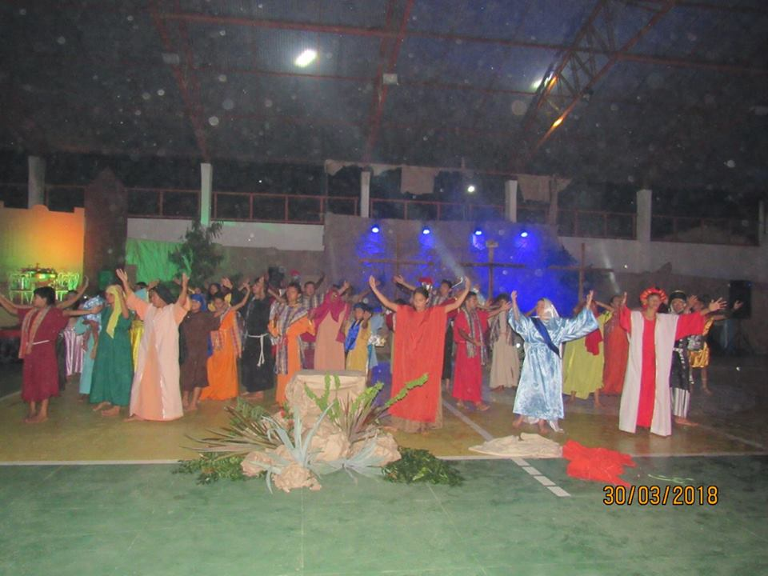

Slide 4
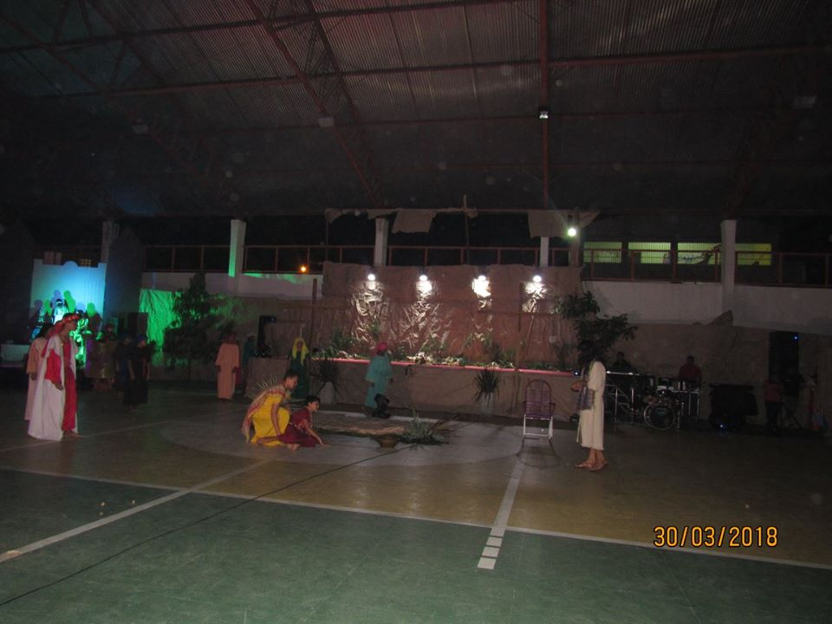

Slide 5
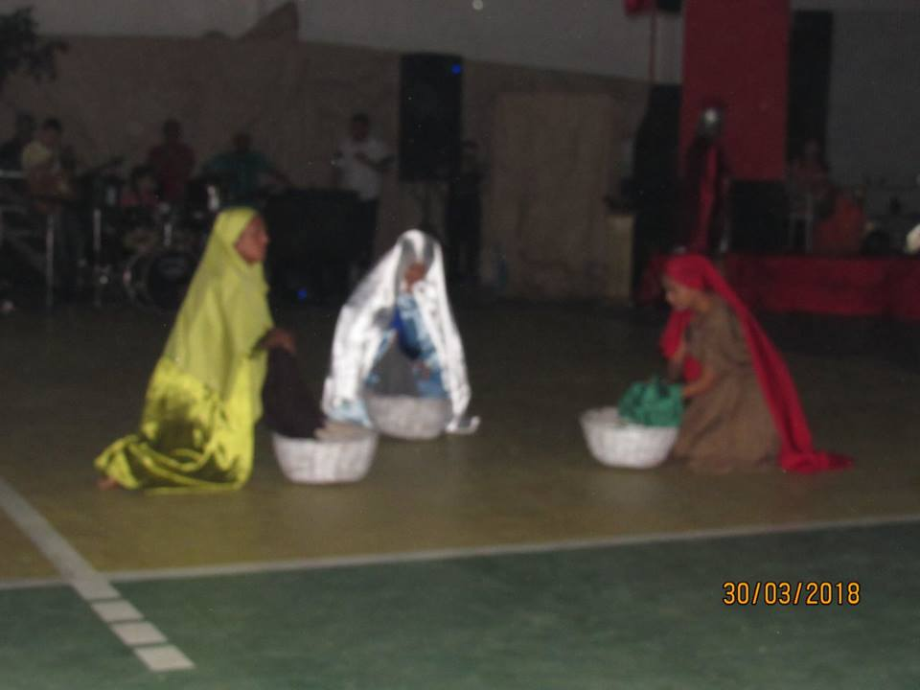

Slide 6
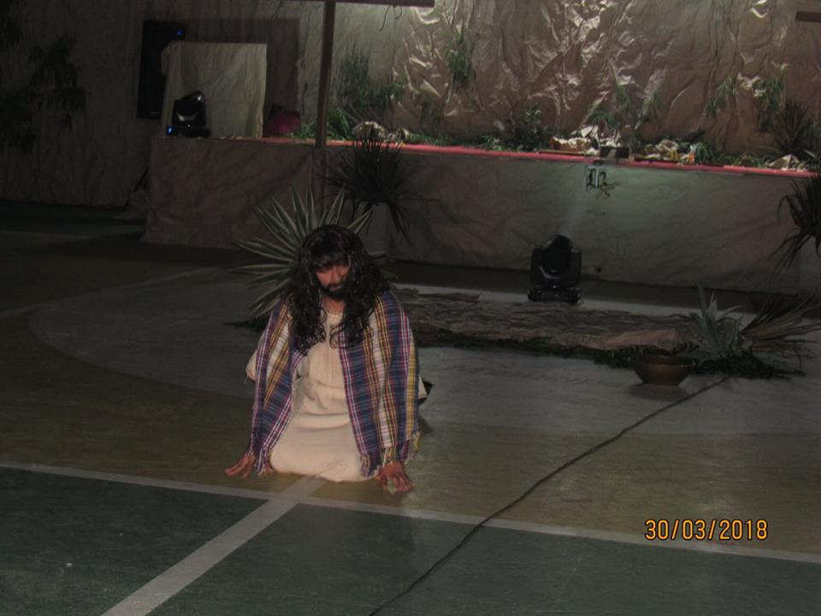

Slide 8
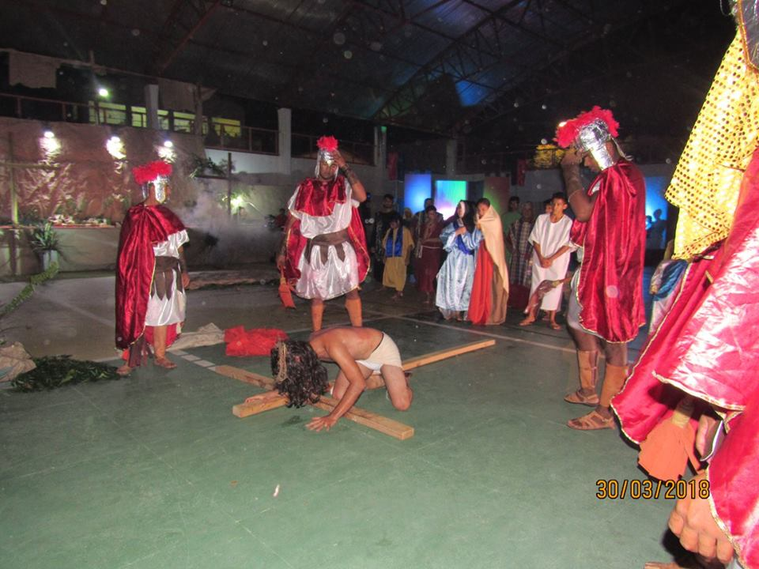

Slide 9
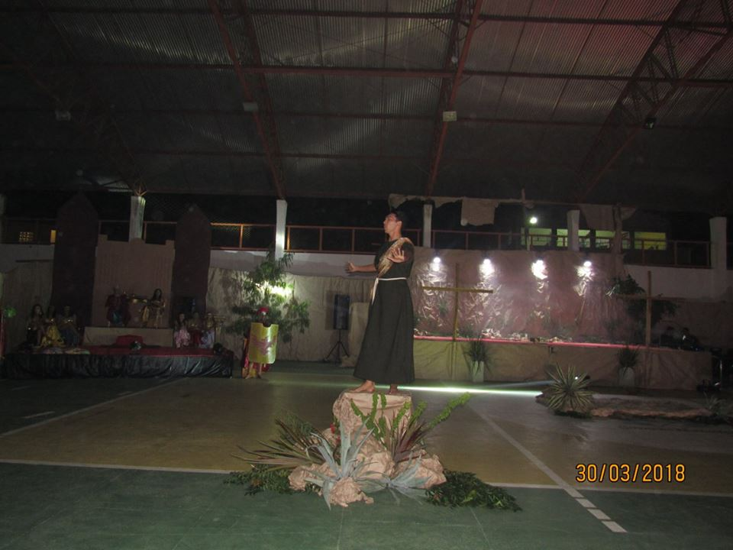

Slide 10
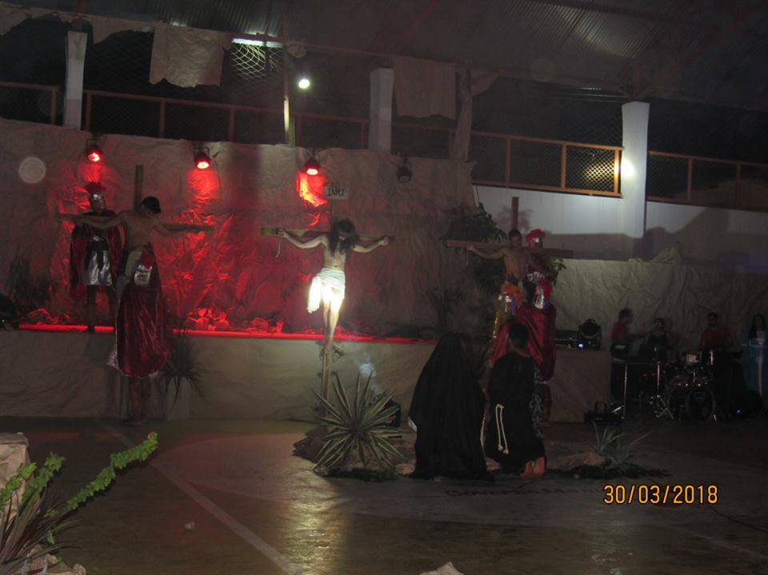

Slide 11
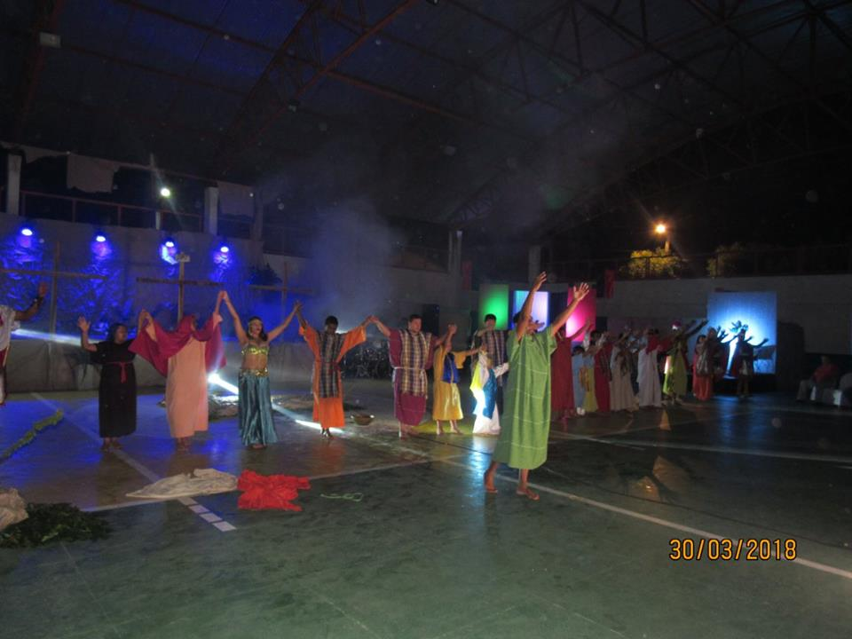

Slide 12
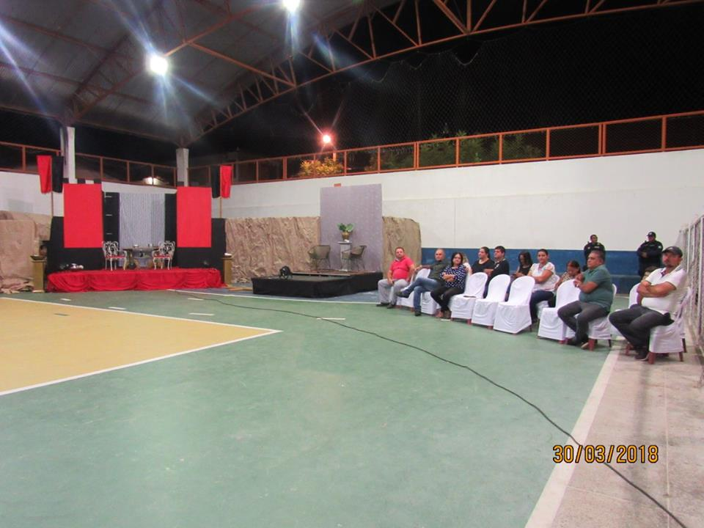

Slide 13
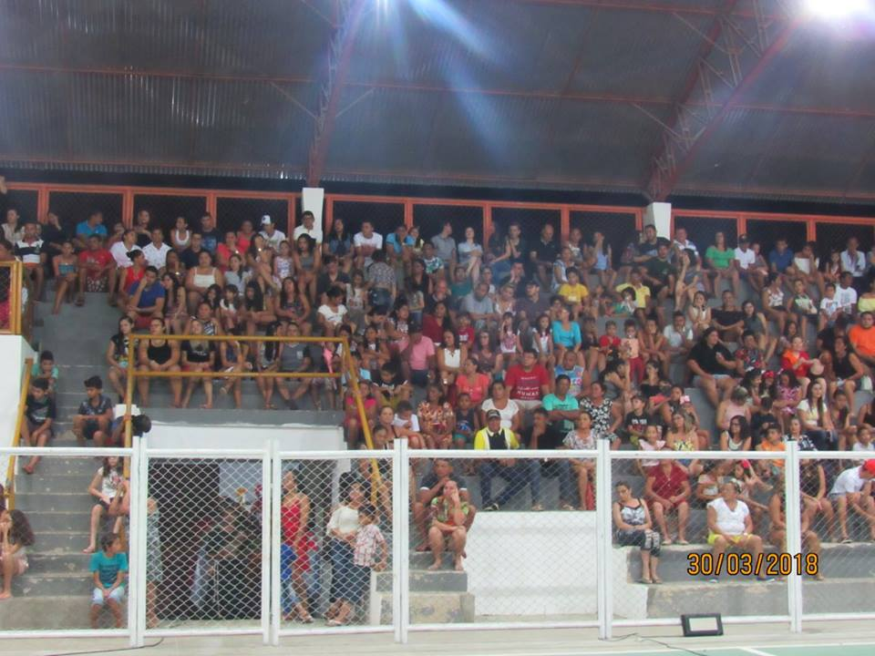

Slide 14
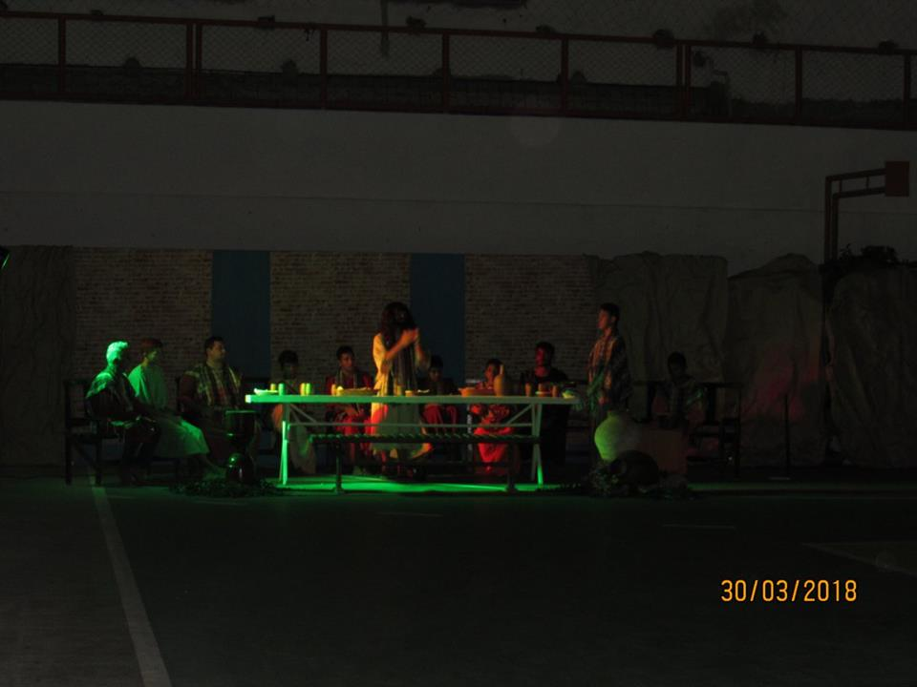

Slide 15
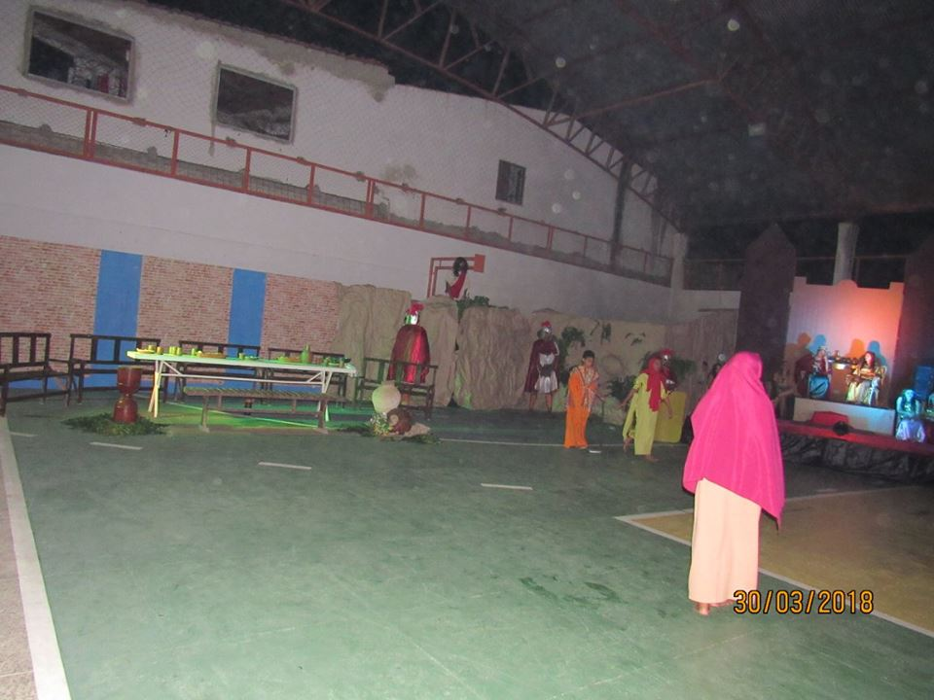

Slide 16
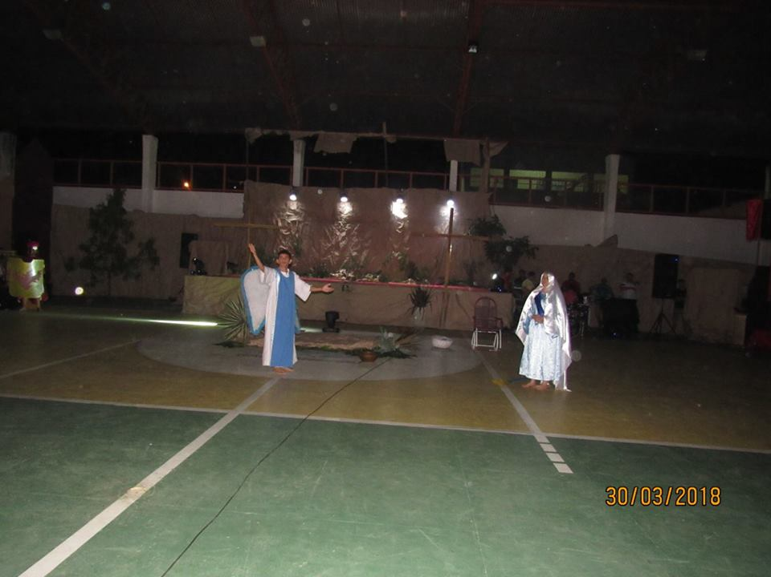

Slide 17
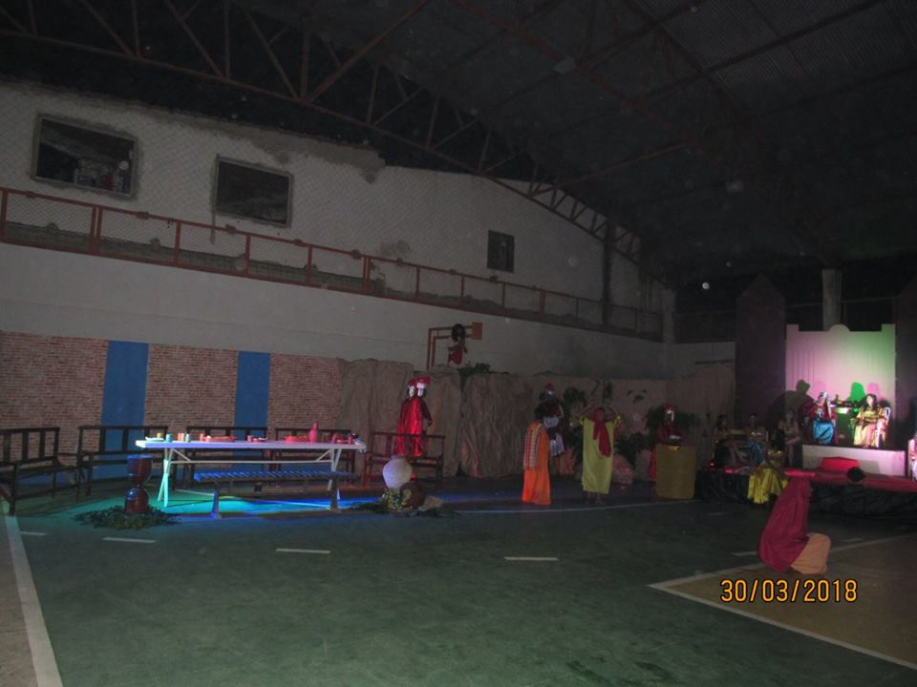

Slide 18
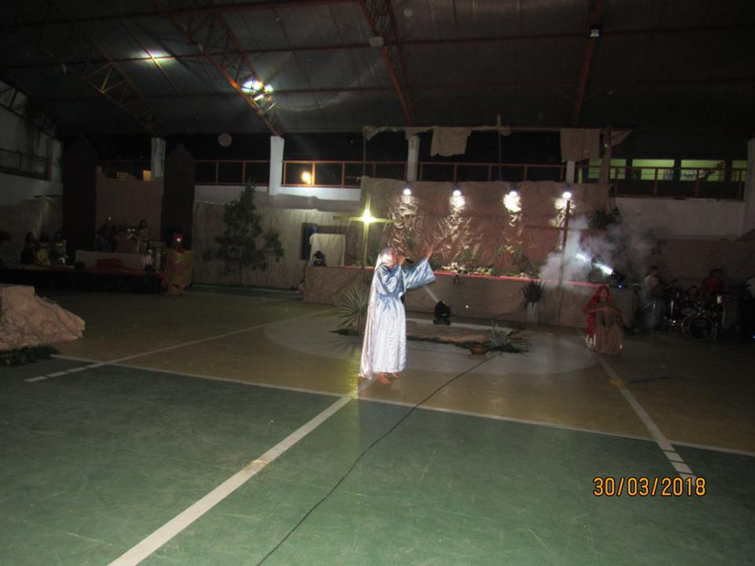

Slide 19
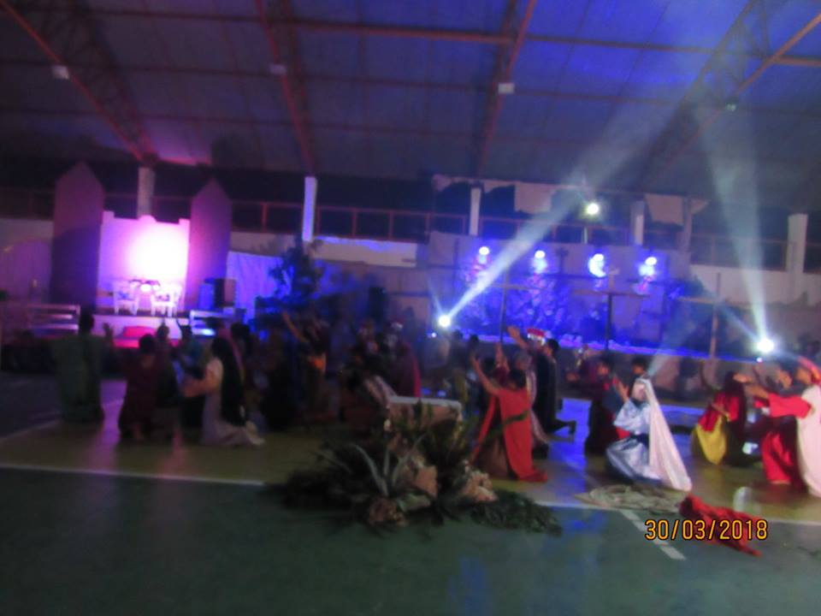

Slide 20
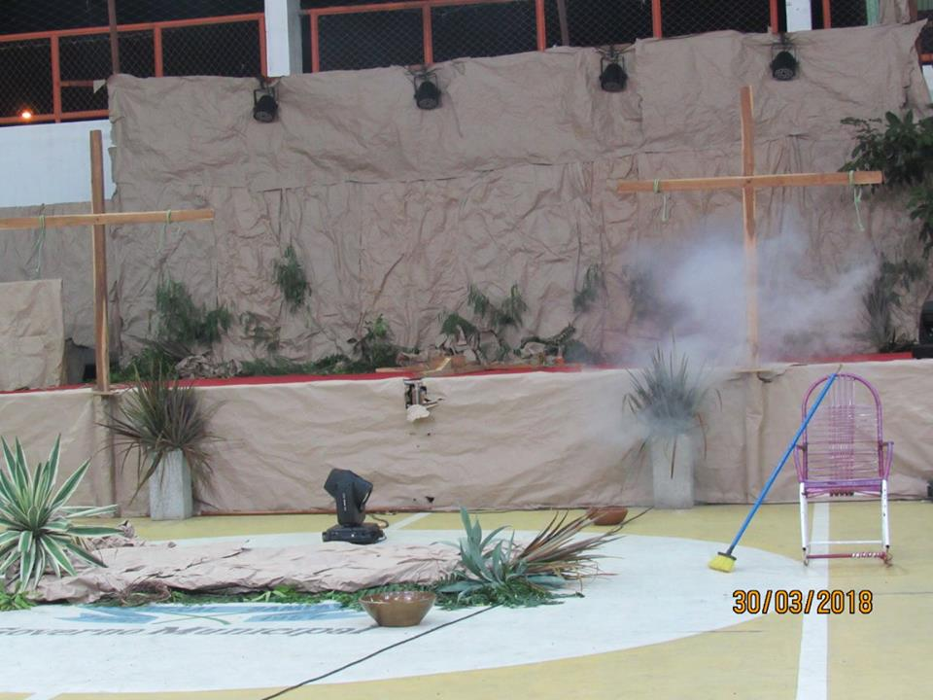

Slide 21
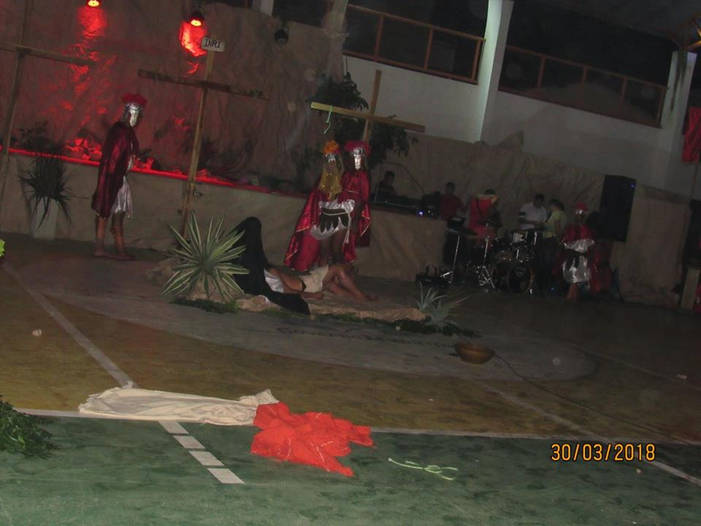

Slide 22
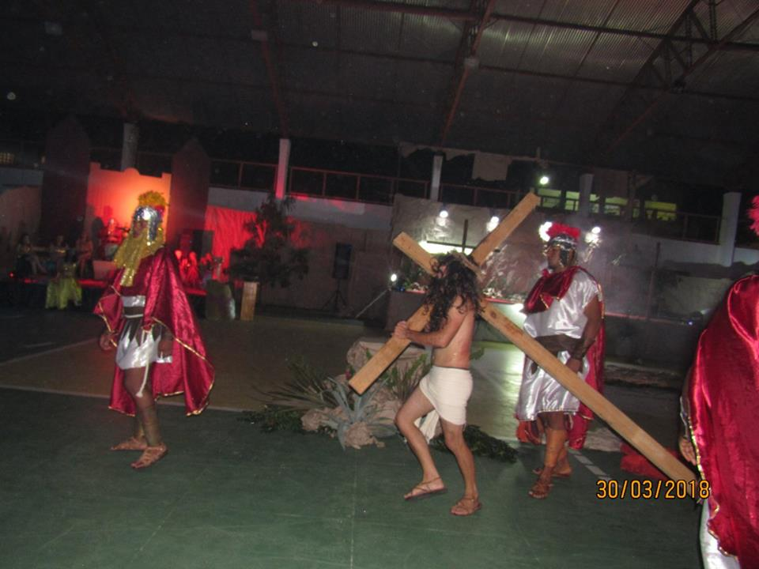

Slide 23
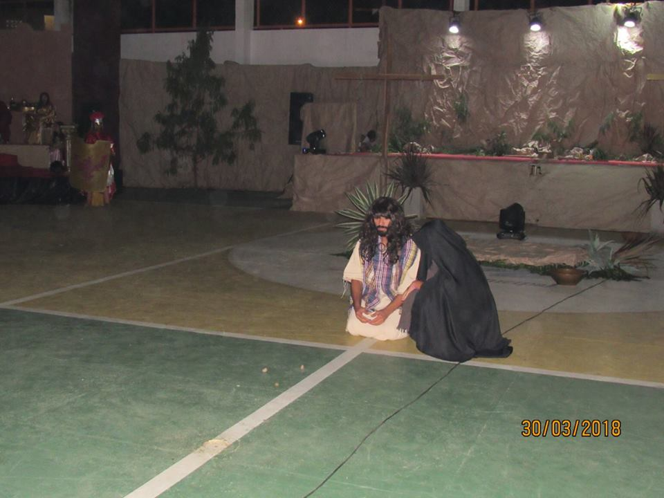

Slide 24
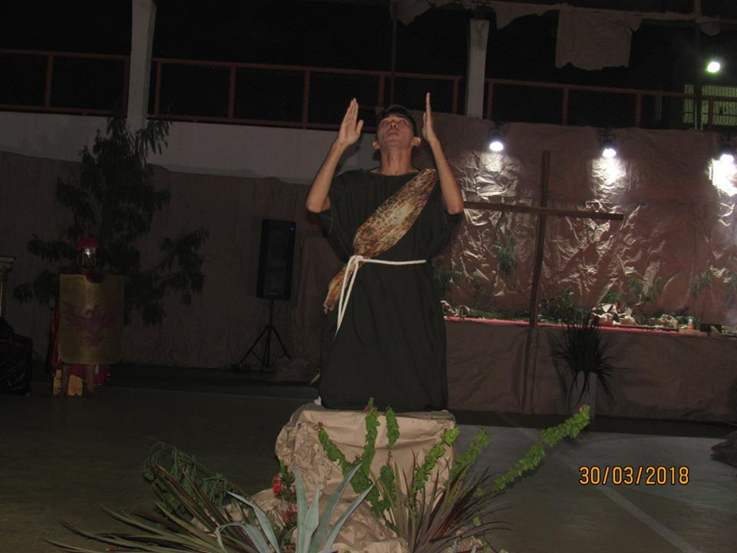

Slide 25
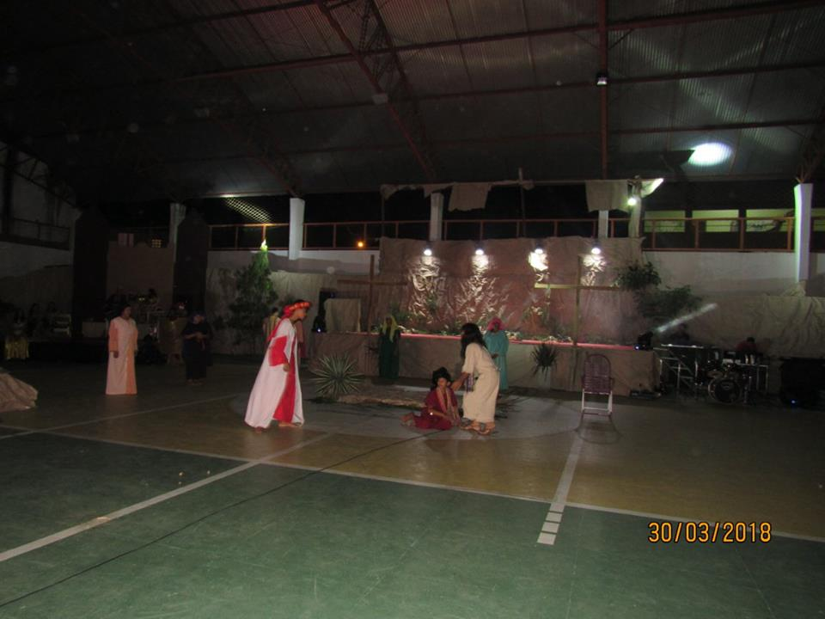

Slide 26
ELENCO:
JESUS: Vander Ribeiro
MARIA: Samara Lopes
MARIA MADELNA: Ana Sheyla Marinheiro
JOÃO BATISTA: Lucas Xavier
PILATOS: Felipe Uchoa
HERÓDES: Alexandre Siqueira
SALOMÉ: Wagner Gomes
SATANÁS: Ana Paula Uchoa
ALGUÉM DO POVO: Davi Maciel
POVO: Davi Félix
DISCIPLOS: Victor Lima
DISCPLOS: Cauan Nogueira

Slide 27
SOLDADO: Edyson Carneiro
SOLDADO: Antonio Carneiro
LADRÃO: Lucas Mardem
M. de JERUSALÉM: Francisca Maria
VERONICA: Josiana Gomes
DANÇARINA: GLEYCENKELLY
VOCALISTA: CONCEIÇÃO BARROSO
VOCALISTA: ISABELLE BARROSO
ANJO: Pedro Ribeiro.

Slide 28
FIGURINO: Olania Oliveira.
ILUMINAÇÃO: ZÉ DO SOM
SOM: MM EVENTUS
EFEITOS ESPECIAIS: FELIPE UCHOA PRODUÇÕES
DECORAÇÕA: WD DECORART
PREPARAÇÃO DO ELENCO: VANDER BARBOSA.

